Slide 1
MAVZU : TRIGONOMETRIK
FUNKSIYALARNI INTEGRALLASH

Slide 2

REJA
1. $\sin{nx ,\cos{mx}}$funksiyalarintegrallash
2. $\int{\sin^{p}}$x , $\int{\cos^{q}}$x ko’rinishidagiintegrallar
3. $\int{R\left(\sin{x},\cos{x}\right)dx}$integralnihisoblash
4. Xulosa.

Slide 3
MA’RUZANING MAZMUNI
Trigonometrik funksiyalar qatnashgan xar qanday funksiyalarni xam integrallab bo’lavermaydi, ba’zilarnigina integrallash mumkin . Shu sababli ushbu maruzada integrallash mumkin bo’lgan trigonometrik funksiyalarni ko’rib chiqamiz.

Slide 4

Blimlarnijonlantirishuchunsavollar
QndayfunksiyalaruchunEyleralmashtirishlariqo’llanishmumkin.
Eylerningqandayalmashtirishlarinibilasiz
Eyleralmashtirishlarrinatijasidaqandayfunksiyahosilbo’ladi.
$R\left(\sin{x},\cos{x}\right)$funksiyadegandaqandayfunksiyatushunasiz.
$R\left(\sin{x},\cos{x}\right)$Funksiyalarintegrallashdaqandayalmashtirishlarnibajarasiz.
$R\left(\sin{x},\cos{x}\right)$funksiyaniintegrallashdauniversialalmashtirishdegandaqandayalmashtirishnitushunasiz.

Slide 5
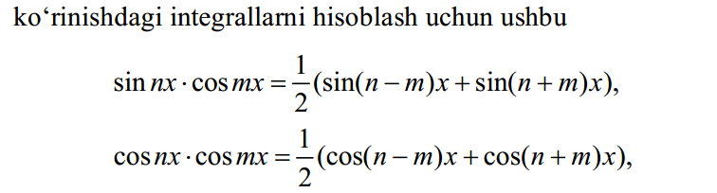
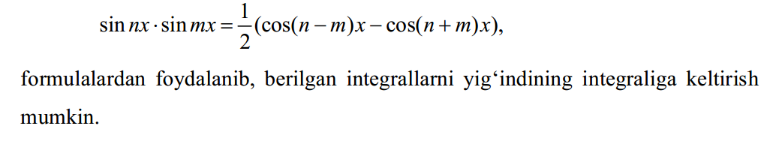

Slide 6

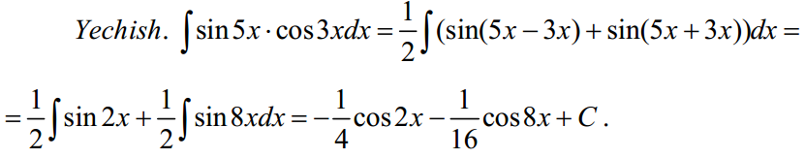

Slide 7
BBXB JADVALI
BILAMAN
BILISHNI XOXLAYMAN
BILIB OLDIM

Slide 8



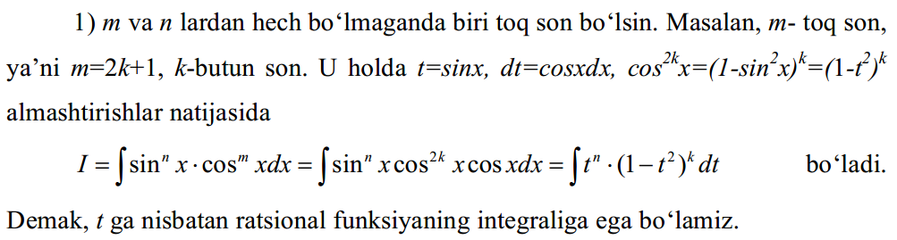

Slide 9
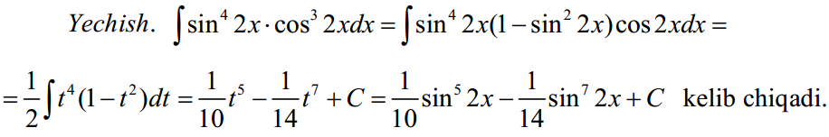

Slide 10
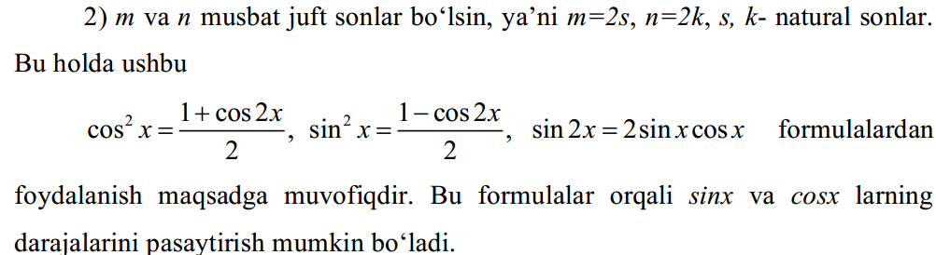

Slide 11

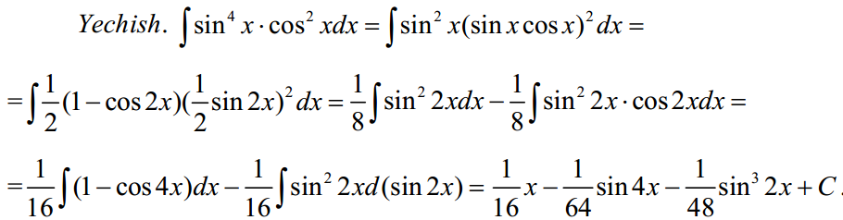

Slide 12
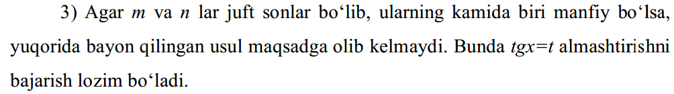

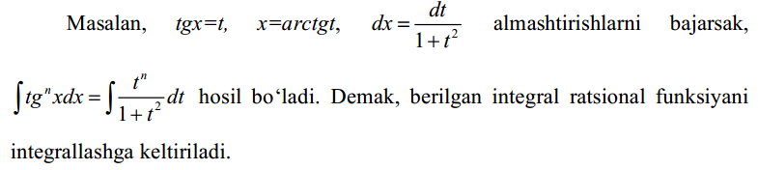

Slide 13
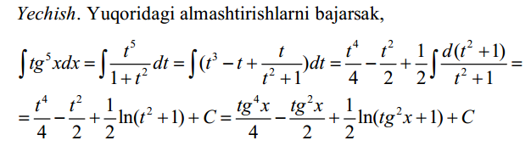

Slide 14



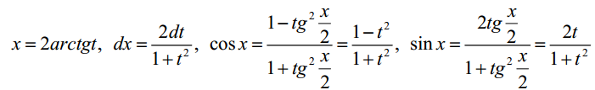

Slide 15

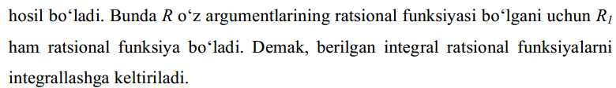

Slide 16




Slide 17


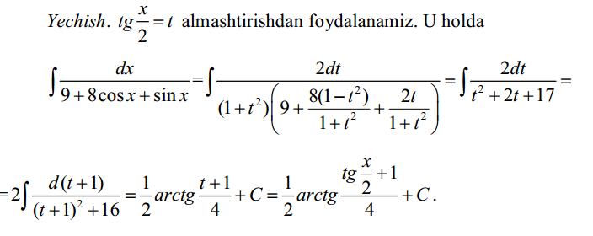

Slide 18
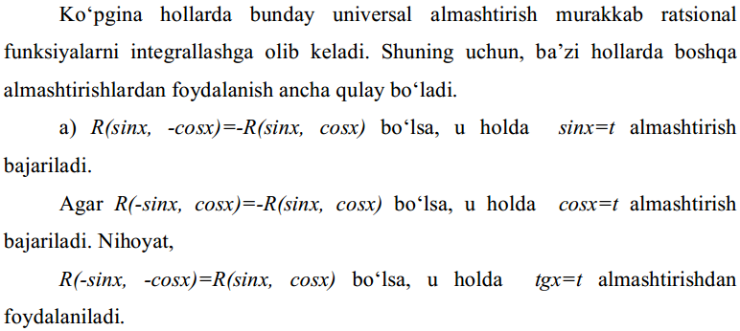

Slide 19


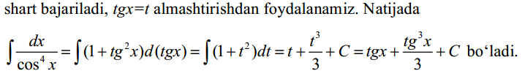

Slide 20
Foydalanilgan adabiyotlar
1. Toshmetov O’., Turgunbayev R., Saydamatov E., Madirimov M. Matematik analiz I-qism. T.: “Extremum-Press”, 2015. -283-288 b.
2. Claudia Canuto, Anita Tabacco Mathematical analysis. I. Springer-Verlag. Italia, Milan. 2008.- 306-313p.
3. Xudayberganov G., Vorisov A., Mansurov X., Shoimqulov B. Matematik analizdan ma’ruzalar. I T.:«Voris-nashriyot». 2010 y. 200-203 b.

Slide 21
E’TIBORINGIZ
UCHUN RAHMAT !

